Slide 1

Merhaba!

Slide 2
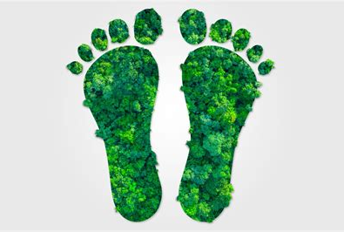
Ekolojik ayak izi, su ayak izi ve karbon ayak izini küçültmek için çözüm önerileri

Slide 3
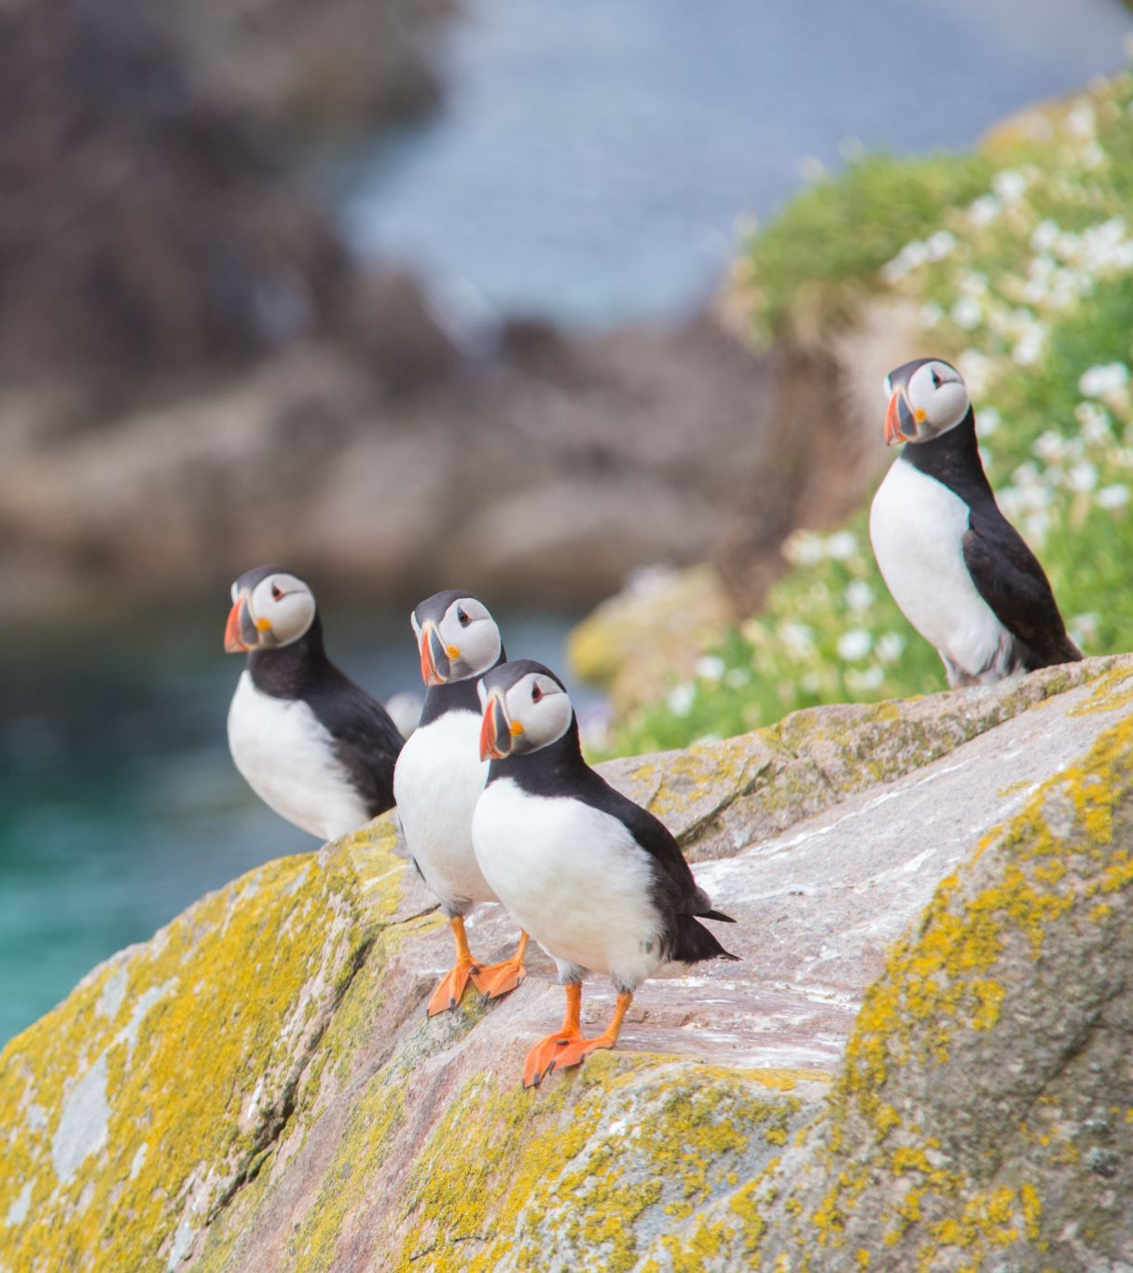
Şimdi size bunların ne olduğunu açıklayacağım
Ekolojik ayak izi
Su ayak izi
Karbon ayak izi

Slide 4









Slide 5

Ekolojik ayak izi, bir bireyin veya toplumun doğal kaynakları tüketme ve atıkları absorbe etme şeklindeki çevresel etkisini ölçen bir kavramdır.

Slide 6

Peki su ayak izi nedir?

Slide 7

Su ayak izi, bir ürünün üretim sürecinde kullanılan toplam su miktarını ölçen bir kavramdır

Slide 8
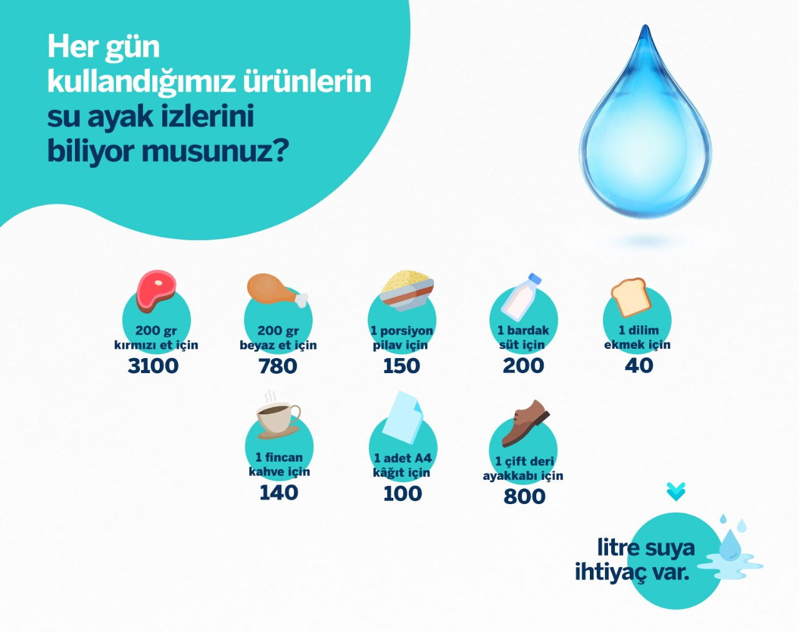

Slide 9
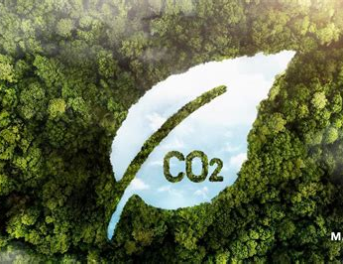
Karbon ayak izi nedir???

Slide 10
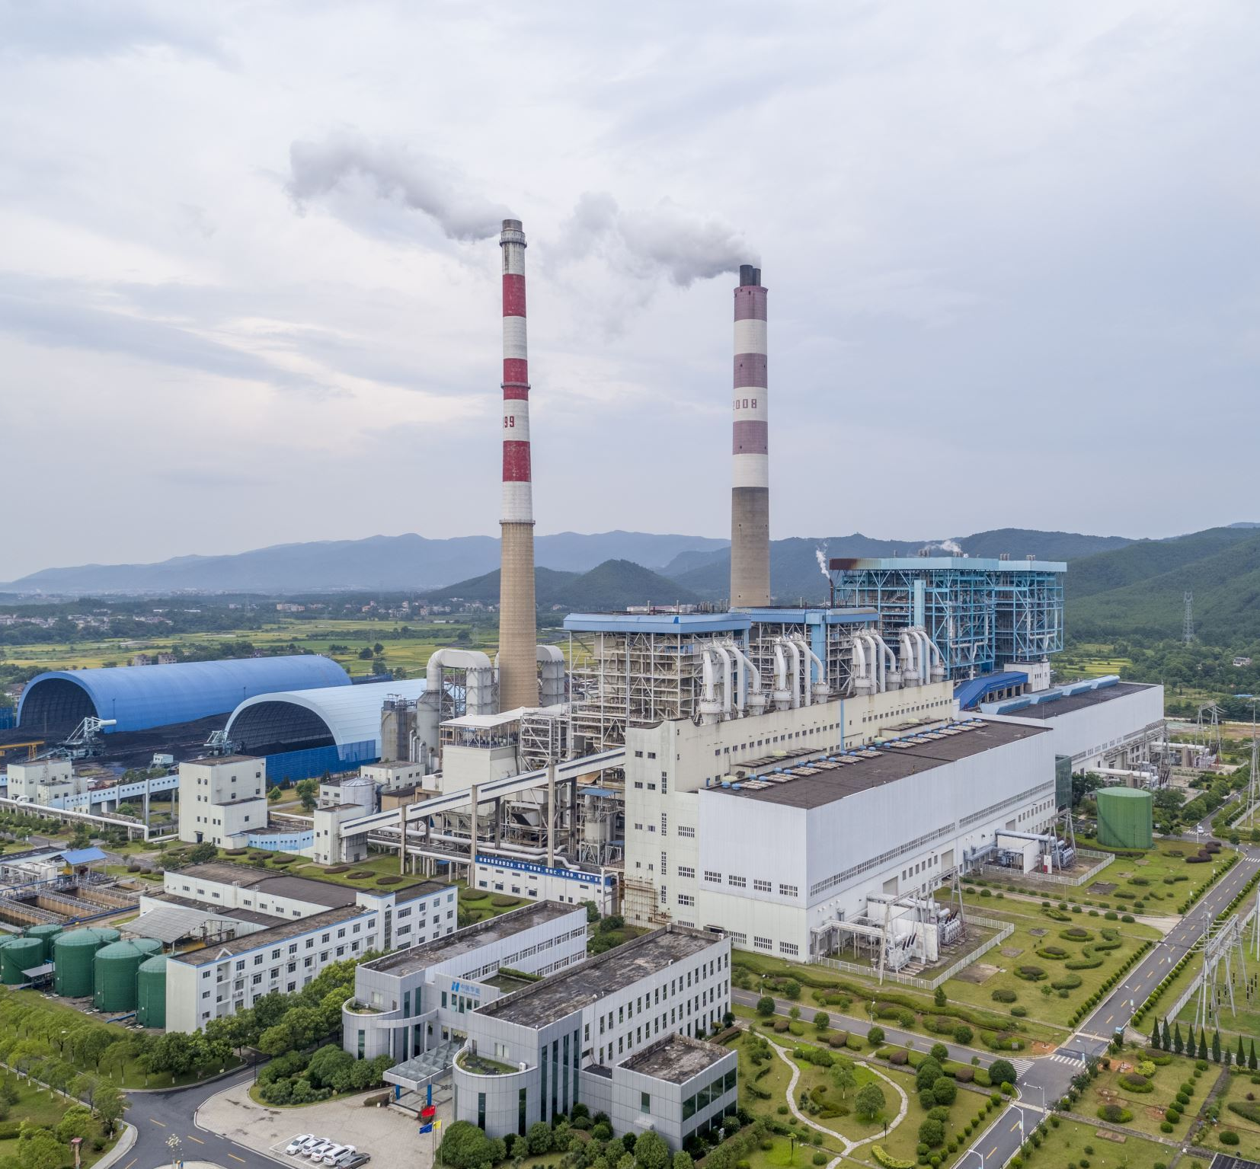
Karbon ayak izi, bir kişinin yaşam döngüsü boyunca açığa çıkardığı sera gazını ölçen bir kavramdır

Slide 11


Slide 12


Slide 13


Slide 14



Slide 15


Slide 16
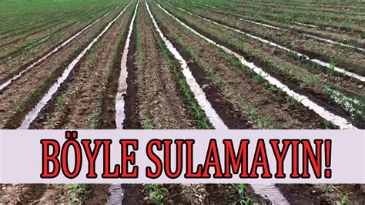

Slide 17
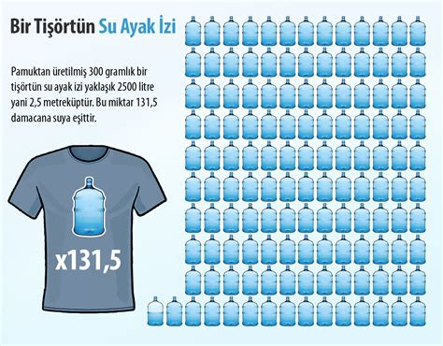

Slide 18
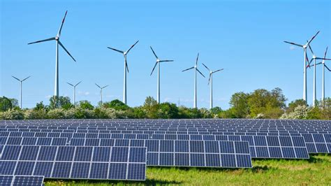

Slide 19


Slide 20























Slide 21
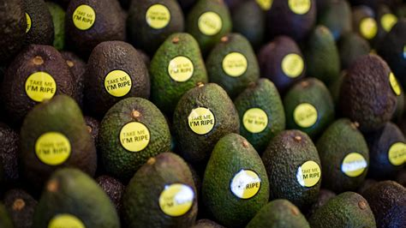

Slide 22
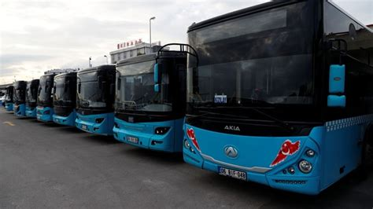

Slide 23


Slide 24


Slide 25









